Slide 1
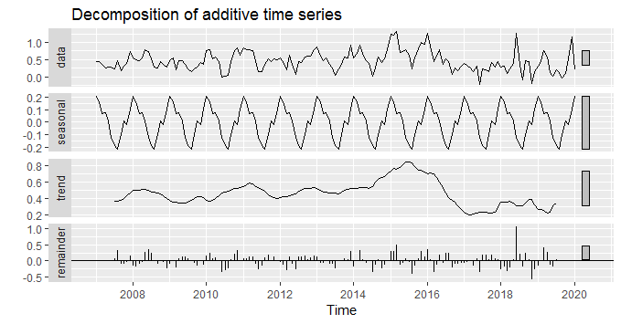
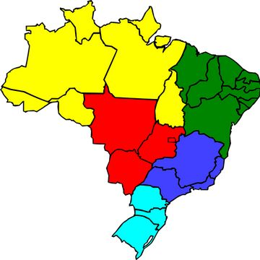
Qtde UOR: 9999
Tempo: 9.99 seg
Desvio Padrão Percentual: 9.99 %
Estado (verde/amarelo/vermelho) – Muda de cor se UOR:
Se média/desvio padrão/qtde acima de 25% fora da histórico
Se média/desvio padrão/qtde acima de 25% fora da série do dia
Qtde de trs com timeout fora do histórico
Qtde de trs com timeout fora da série do dia
Para este painel as consultas serão feitas somente para aplicação:
‘plataforma.atendimento.bb.com.br/estatico/rel-perfil/app/spas/perfil-cliente/perfil-cliente.app.bb’
Série temporal Tempo de Resposta por estado/hora: Média e desvio padrão

Slide 2
Fato_movimento_estado_dia
Campo | Formato | Obs
UF | Char(2)
Hora BSB | Integer
Informação UTC | Integer
Tempo Médio de Resposta | Float
Desvio Padrão do Tempo de Resposta | Float
Qtde execuções na Hora | Integer
Qtde execuções com timeout | Integer
Qtde execuções acima da média na Hora | Integer
Qtde execuções 25% acima da média na Hora | Integer
Qtde execuções abaixo da média na Hora | Integer
Qtde execuções 25% abaixo da média na Hora | Integer
A execução do Job calculará as métricas da hora, independente do horário: 09:05:10 – trabalhar com 9hs
Fato_histórico_estado
Campo | Formato | Obs
Data | Date
UF | Char(2)
Hora BSB | Integer
Informação UTC | Integer
Tempo Médio de Resposta | Float
Desvio Padrão do Tempo de Resposta | Float
Qtde execuções na Hora | Integer
Qtde execuções com timeout | Integer
Qtde execuções acima da média na Hora | Integer
Qtde execuções 25% acima da média na Hora | Integer
Qtde execuções abaixo da média na Hora | Integer
Qtde execuções 25% abaixo da média na Hora | Integer

Slide 3
Fato_movimento_uor_dia
Campo | Formato | Obs
UF | char(2)
UOR | Integer
Hora BSB | Integer
Informação UTC | Integer
Tempo Médio de Resposta | Float
Desvio Padrão do Tempo de Resposta | Float
Qtde de execuções na Hora | Integer
Qtde execuções com timeout | Integer
Qtde execuções acima da média na Hora | Integer
Qtde execuções 25% acima da média na Hora | Integer
Qtde execuções abaixo da média na Hora | Integer
Qtde execuções 25% abaixo da média na Hora | Integer
Fato_historico_uor_dia
Campo | Formato | Obs
Data | Date
UF | char(2)
UOR | Integer
Hora BSB | Integer
Informação UTC | Integer
Tempo Médio de Resposta | Float
Desvio Padrão do Tempo de Resposta | Float
Qtde execuções na Hora | Integer
Qtde execuções com timeout | Integer
Qtde execuções acima da média na Hora | Integer
Qtde execuções 25% acima da média na Hora | Integer
Qtde execuções abaixo da média na Hora | Integer
Qtde execuções 25% abaixo da média na Hora | Integer

Slide 4
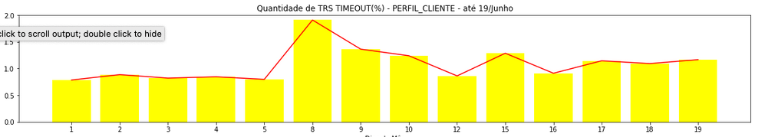
ACRE
Série temporal Tempo de Resposta por estado/hora: Média e desvio padrão
CD_UOR | NOME_UOR | M√©dia | Desvio Padr√£o | Varia√ß√£o Percentual | Total TRS | TimeOut | Percentual_abaixo_m√©dia | Percentual_abaixo_m√©dia_25% | Percentual_acima_m√©dia | Percentual_acima_m√©dia_25%
1221 | EMPRESA RIO BRANCO | 2.31 | 0.17 | 7.35 | 3 | 0 | 33.33 | 0.0 | 66.67 | 0.0
2520 | CRUZEIRO DO SUL-AC | 2.5 | 0.61 | 24.3 | 5 | 0 | 40.0 | 20.0 | 60.0 | 20.0
7689 | SENA MADUREIRA | 7.28 | 3.91 | 53.73 | 3 | 0 | 33.33 | 33.33 | 66.67 | 33.33
11611 | AQUIRY | 2.0 | 0.0 | 0.0 | 1 | 0 | 100.0 | 0.0 | 0.0 | 0.0
11630 | AV.BRASIL-RIO BRANCO | 7.12 | 1.19 | 16.65 | 2 | 0 | 50.0 | 0.0 | 50.0 | 0.0
12672 | TARAUACA | 3.64 | 1.94 | 53.28 | 4 | 0 | 50.0 | 50.0 | 50.0 | 25.0
13979 | BOSQUE | 2.16 | 0.48 | 22.14 | 4 | 0 | 50.0 | 25.0 | 50.0 | 25.0
15971 | SETOR PUBLICO AC | 2.11 | 2.24 | 106.37 | 2 | 0 | 50.0 | 50.0 | 50.0 | 50.0
17039 | EPITACIOLANDIA | 5.28 | 4.68 | 88.6 | 2 | 0 | 50.0 | 50.0 | 50.0 | 50.0
17138 | PLACIDO DE CASTRO | 6.67 | 3.68 | 55.24 | 2 | 0 | 50.0 | 50.0 | 50.0 | 50.0
17144 | SENADOR GUIOMARD | 2.23 | 0.5 | 22.59 | 7 | 0 | 71.43 | 14.29 | 28.57 | 14.29
21528 | ACRELANDIA | 2.09 | 0.0 | 0.0 | 1 | 0 | 100.0 | 0.0 | 0.0 | 0.0
25160 | FEIJO | 4.77 | 0.0 | 0.0 | 1 | 0 | 100.0 | 0.0 | 0.0 | 0.0
25161 | XAPURI | 2.52 | 0.96 | 38.11 | 3 | 0 | 66.67 | 33.33 | 33.33 | 33.33
25729 | ASSIS BRASIL | 2.23 | 0.0 | 0.0 | 1 | 0 | 100.0 | 0.0 | 0.0 | 0.0
79910 | AVENIDA CHICO MENDES | 1.75 | 0.21 | 11.91 | 2 | 0 | 50.0 | 0.0 | 50.0 | 0.0
79976 | AVENIDA CEARA | 3.11 | 0.77 | 24.79 | 5 | 0 | 20.0 | 20.0 | 80.0 | 20.0
86615 | ESTILO RIO BRANCO | 2.78 | 1.39 | 49.88 | 7 | 0 | 71.43 | 14.29 | 28.57 | 14.29
86615 | ESTILO RIO BRANCO | 3.74 | 2.94 | 78.62 | 55 | 2 | 72.73 | 50.91 | 27.27 | 21.82
87119 | CATEDRAL-C.SUL-AC | 1.82 | 0.0 | 0.0 | 1 | 0 | 100.0 | 0.0 | 0.0 | 0.0
87120 | AV.RIO DE JANEIRO | 1.8 | 0.0 | 0.0 | 1 | 0 | 100.0 | 0.0 | 0.0 | 0.0
87266 | BUJARI | 7.82 | 0.0 | 0.0 | 1 | 0 | 100.0 | 0.0 | 0.0 | 0.0
450058 | ESCR.EXC.RIO BRANCO | 2.47 | 0.3 | 12.31 | 2 | 0 | 50.0 | 0.0 | 50.0 | 0.0
Dados da última hora

Slide 5
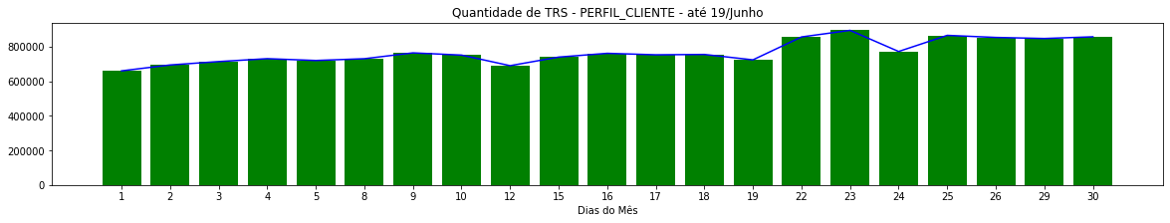
7789 – SENNA MADUREIRA
Série temporal do mês com média e desvio padrão
Série temporal Tempo de Resposta por UOR/Hora: Média, desvio padrão
Série temporal do dia com média e desvio padrão

Slide 6
Filtro para apps com problemas
Filtro pela UOR
App – Sinalizado em vermelho aqueles que estão fora da média histórica
APP | HORA_LOCAL | Média | Desvio Padrão | Variação Percentual | Total TRS | quantidade_acima_media | quantidade_acima_media_25% | quantidade_abaixo_media | quantidade_abaixo_media_25% | Percentual_abaixo_média | Percentual_abaixo_média_25% | Percentual_acima_média | Percentual_acima_média_25%
prospeccao-varejo-app.htm | 6 | 2.31 | 0.17 | 7.35 | 3 | 2 | 0 | 1 | 0 | 33.33 | 0.0 | 66.67 | 0.0
teste-varejo-app.htm | 6 | 3.11 | 0.96 | 30.94 | 7 | 4 | 1 | 3 | 2 | 42.86 | 28.57 | 57.14 | 14.29
resre-varejo-app.htm | 6 | 4.17 | 1.85 | 44.3 | 27 | 13 | 4 | 14 | 12 | 51.85 | 44.44 | 48.15 | 14.81
ferte-varejo-app.htm | 6 | 4.27 | 1.45 | 34.05 | 26 | 9 | 6 | 17 | 5 | 65.38 | 19.23 | 34.62 | 23.08
sup1-varejo-app.htm | 6 | 4.39 | 2.31 | 52.58 | 30 | 13 | 7 | 17 | 12 | 56.67 | 40.0 | 43.33 | 23.33
sep-varejo-app.htm | 6 | 5.61 | 1.76 | 31.38 | 16 | 8 | 3 | 8 | 3 | 50.0 | 18.75 | 50.0 | 18.75
prospeccao-varejo-app.htm | 6 | 2.5 | 0.61 | 24.3 | 5 | 3 | 1 | 2 | 1 | 40.0 | 20.0 | 60.0 | 20.0
Perfil-cliente-app.html | 6 | 2.56 | 0.93 | 36.16 | 39 | 16 | 6 | 23 | 12 | 58.97 | 30.77 | 41.03 | 15.38
pe-cliente-app.html | 6 | 3.64 | 2.94 | 80.86 | 36 | 11 | 9 | 25 | 19 | 69.44 | 52.78 | 30.56 | 25.0
cara-cliente-app.html | 6 | 3.08 | 1.28 | 41.53 | 40 | 19 | 11 | 21 | 13 | 52.5 | 32.5 | 47.5 | 27.5
saldo-cliente-app.html | 6 | 2.7 | 1.1 | 40.91 | 34 | 11 | 7 | 23 | 9 | 67.65 | 26.47 | 32.35 | 20.59
idade-cliente-app.html | 6 | 7.28 | 3.91 | 53.73 | 3 | 2 | 1 | 1 | 1 | 33.33 | 33.33 | 66.67 | 33.33
teste-cliente-app.html | 6 | 3.65 | 2.41 | 66.1 | 13 | 5 | 3 | 8 | 7 | 61.54 | 53.85 | 38.46 | 23.08
Perfil-cliente-app.html | 6 | 4.25 | 2.63 | 61.78 | 17 | 6 | 5 | 11 | 8 | 64.71 | 47.06 | 35.29 | 29.41
Perfil-cliente-app.html | 6 | 3.23 | 1.56 | 48.27 | 21 | 9 | 5 | 12 | 7 | 57.14 | 33.33 | 42.86 | 23.81
Perfil-cliente-app.html | 6 | 2.99 | 1.23 | 40.94 | 20 | 8 | 5 | 12 | 7 | 60.0 | 35.0 | 40.0 | 25.0
Perfil-cliente-app.html | 6 | 2.0 | 0.0 | 0.0 | 1 | 0 | 0 | 1 | 0 | 100.0 | 0.0 | 0.0 | 0.0
Perfil-cliente-app.html | 6 | 3.35 | 2.2 | 65.82 | 30 | 9 | 6 | 21 | 15 | 70.0 | 50.0 | 30.0 | 20.0

Slide 7
Fato_movimento_app_dia
Campo | Formato | Obs
APP | String
Hora BSB | Integer
Informação UTC | Integer
Tempo Médio de Resposta | Float
Desvio Padrão do Tempo de Resposta | Float
Qtde de execuções na Hora | Integer
Qtde execuções com timeout | Integer
Qtde execuções acima da média na Hora | Integer
Qtde execuções 25% acima da média na Hora | Integer
Qtde execuções abaixo da média na Hora | Integer
Qtde execuções 25% abaixo da média na Hora | Integer
Fato_histórico_app
Campo | Formato | Obs
Data | Date
APP | String
Hora BSB | Integer
Informação UTC | Integer
Tempo Médio de Resposta | Float
Desvio Padrão do Tempo de Resposta | Float
Qtde execuções na Hora | Integer
Qtde execuções com timeout | Integer
Qtde execuções acima da média na Hora | Integer
Qtde execuções 25% acima da média na Hora | Integer
Qtde execuções abaixo da média na Hora | Integer
Qtde execuções 25% abaixo da média na Hora | Integer

Slide 8
Série temporal do mês com média e desvio padrão
Série temporal do dia com média e desvio padrão

Slide 9
Fato_movimento_app_uor_dia
Campo | Formato | Obs
APP | String
Cd Uor | Integer
Hora BSB | Integer
Informação UTC | Integer
Tempo Médio de Resposta | Float
Desvio Padrão do Tempo de Resposta | Float
Qtde de execuções na Hora | Integer
Qtde execuções com timeout | Integer
Qtde execuções acima da média na Hora | Integer
Qtde execuções 25% acima da média na Hora | Integer
Qtde execuções abaixo da média na Hora | Integer
Qtde execuções 25% abaixo da média na Hora | Integer
Fato_histórico_app_uor
Campo | Formato | Obs
Data | Date
APP | String
Cd Uor | Integer
Hora BSB | Integer
Informação UTC | Integer
Tempo Médio de Resposta | Float
Desvio Padrão do Tempo de Resposta | Float
Qtde execuções na Hora | Integer
Qtde execuções com timeout | Integer
Qtde execuções acima da média na Hora | Integer
Qtde execuções 25% acima da média na Hora | Integer
Qtde execuções abaixo da média na Hora | Integer
Qtde execuções 25% abaixo da média na Hora | Integer

Slide 10
UOR:9999 – Agência Presidente Vargas
Série temporal do mês com média e desvio padrão
Série temporal do dia com média e desvio padrão

